Slide 1
مقرر تاريخ فن 2 الفصل الدراسي: الثاني 2020 الفن الإسلامي في العصر الفاطمي

Slide 2
تمهيد:
سبب التسمية نسبة إلى السيدة فاطمة الزهراء.
العاصمة: المهدية بتونس (909 : 948م)، ثم المنصورية بتونس (948: 973م)، ثم القاهرة (973: 1171م).
الدَّوْلَةُ الفَاطِمِيَّةُ أو الخِلَاْفَةُ الفَاطِمِيَّةُ أو الدَّوْلَةُ العُبَيْدِيَّةُ، هي إحدى دُولُ الخلافة الإسلامية، والوحيدةُ بين دُولِ الخِلافةِ التي اتخذت من المذهب الشيعي مذهبًا رسميًّا لها.
واشتهر الفاطميّون أيضًا بقدرتهم على الاستفادة من كافَّة المُكونات البشريَّة لدولتهم المُنتمية لتكتُلاتٍ عُنصريَّة مُتنوِّعة، فاستعانوا بالبربر والترك والأحباش والأرمن في تسيير شؤون الدولة، إلى جانب المُكوِّن العُنصري الرئيسي، أي العرب.

Slide 3
كان فتح الفاطميين لمصر في عام 969م ضربه من أشد الضربات التي عانتها خلافة بغداد ولقد تمكنوا من الاستيلاء على حكم المغرب بمعاونة قبائل البربر الذين يمثلون أغلبية أهالي شمالي إفريقيا. واتخذ زعيم الفاطميين "عبدا لله المهدي" لقب أمير المؤمنين وجعل عاصمته مدينة القيروان ومن ثم ترك القيروان وشيد لنفسه عاصمة جديدة عام 303 عرفت باسم المهدية.
يمكن تقسيم مدة الخلافة الفاطمية التي تزيد عن القرنين إلى فترتين:
الفترة الأولى استغرقت حوالي قرن وامتاز خلفاؤها بقوة الشخصية، وازدهرت في عصرهم الآداب والعلوم والفنون.
والفترة الثانية كان خلفاؤها خصاما معظمهم أطفال صغار عندما تولوا الحكم مما أتاح الفرصة لبعض الوزراء للاستيلاء على الحكم. وبعد خلافات انتهت الدولة الفاطمية عام 567.

Slide 4
السمات العامة للفن الفاطمي:
كان نتيجة لضعف الدولة العباسية أن استولى الفاطميون على مصر، والأمويون على الأندلس، وأدى هذا الاستقلال السياسي إلى أن يتميز الفن في كل دولة أو منطقة بمميزات خاصة ميزته عن باقي الفنون الأخرى، وإن كان لها طابع الوحدة العامة.
وازدهر الطراز الفاطمي في مصر والشام بعد فتح الفاطميون لمصر عام (358ه – 969م).
استطاع الفاطميون أن يكثروا من رسوم الإنسان والحيوان في جميع رسومهم، كما ازدهر فن التصوير على الجدران وعلى التحف الخزفية والتي غالباً ما يصور في الوسط شكل لحيوان، وأحياناً شكل لإنسان جالس. وصور من الحياة اليومية.
كما نقشوا على البلور الصخري، واستطاعوا أن ينفذوا أدوات مختلفة مثل الكؤوس والأباريق والأواني، ونقش عليها أشكال لحيوانات وطيور وفروع نباتية.

Slide 5
لقد تأثر الفاطميون بالأساليب الفنية الفارسية بعض التأثير، فكثر رسم الإنسان والحيوان على التحف التي ترجع إلى عصرهم، وفي دار الآثار العربية ألواح خشبية كانت في أحد قصورهم، وعليها زخارف محفورة تمثل مناظر صيد وطرب وموسيقى وسفر.
كما نجد كثيرًا من صور الحيوانات - وغير ذلك من صور الحياة اليومية على الخزف ذي البريق المعدني، التي تعتبر صناعته من مفاخر العصر الفاطمي، وعلى قطع النسيج الفاخر التي كان لها تأثير كبير في صناعة النسيج في صقلية وفي إسبانيا.
وقد بقي من عمائر العصر الفاطمي الجامع الأزهر، ومن الظواهر المعمارية التي يمتاز بها العقود الفارسية الطراز، وهي مبنية من الآجر، وعليها طبقة من الجص غنية بزخارفها النباتية والخطية، ومن أبنيتهم أيضًا جامع الحاكم، ويمتاز بمنارته ذات القواعد الحجرية، والجامع الأقمر الذي يمتاز بواجهته ذات الزخارف الجميلة.
وفي العصر الفاطمي استخدمت القباب فوق الأضرحة التي شيدت لبعض أولاد الإمام علي.

Slide 6
العمــــــــارة
كان للفاطميين نشاط معماري في عاصمتهم المهدية، حيث شيدوا لها جامعاً، وقصوراً، ثم أحاطوها بسور شاهق من الحجر الأبيض المدعم المزود بأبراج وبوابات عظيمة، وكان الفن الفاطمي متأثرا بالأسلوبين المغربي والأموي.
عمارة المساجد:
أقام الفاطميون في مصر عمائر دينية كثيرة هي جوامع )الازهر، الحاكم الأقمر، الجيوشي، الصالح طلائع. ويلاحظ في عمارة هذه المساجد ارتباطها تارة بالأسلوب الطولوني، وتارة بالعمارة المغربية، ولقد اهتم الفاطميون بواجهات مساجدهم.

Slide 7
جامع الأزهر:
ترجع أهميته أنه أقدم الجوامع الفاطمية بمصر، شيده جوهر الصقلي (359-361ه) بأمر الخليفة المعز لدين الله الفاطمي قبل قدومه للقاهرة. وبالإضافة إلى استخدامه للتعبد، كان يستعمله كمدرسه لنشر المذهب الشيعي. ولقد أدخلت عليه تعديلات وزيادات في العهود التالية. ويظهر في عمارة هذا الجانب التأثر بأسلوب جامع القيروان.

Slide 8
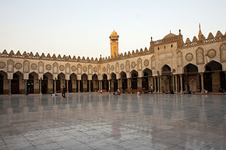
ساحة المسجد الأزهر، شُرِعَ ببناء الجامع الأزهر سنة 359 هـ، بعد نحو سنةٍ واحدة على ضمّ مصر إلى الدولة الفاطمية.

Slide 9
جامع الحاكم:
بدئ في تشييده في عهد "العزيز بالله" عام 380ه، وتم بناؤه في عهد ابنه "الحاكم بأمر الله" عام 403ه، ويتضح من عمارة هذا الجامع ارتباطه بعمارة الجامع الطولوني، حيث شيدت دعائمه بالآجر، أما المئذنتان الواقعتان في ركني واجهة المدخل، فاستخدمت الحجارة في تشييدهما.
ويتميز المدخل الرئيسي ببروزه عن الواجهة بمقدار ستة أمتار، وباب ذي عقد مدبب، ويوجد بالجامع بوابات أخرى صغيرة عددها ثمان موزعه على جدران المسجد، أربع بالواجهة الرئيسية، واثنان بالجهة الشرقية، وباب بالجهة الغربية، وآخر في الجدار القبلي. وتزين واجهة بوابة المدخل الرئيسية حنايا بها نقوش هندسية ونباتية.
ويحيط بصحن الجامع أربعة أروقه أكبرها رواق القبلة، الذي يتكون من خمس بلاطات موازية لحائط القبلة، كما توجد ثلاث قباب برواق القبلة، والعقود مدببة يوجد على بعضها زخارف نباتية منفذة بالأسلوب الفاطمي.

Slide 10
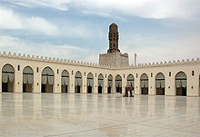
مسجد الحاكم بأمر الله، أحد معالم العصر الذهبي للدولة الفاطميَّة بالقاهرة.

Slide 11
الزخارف الجصية والحجرية
زخرفت السطوح الحجرية بنقوش ذات عناصر متعددة، هندسية ونباتية وآدمية، ومن أقدم هذه النقوش لوح من الحجر عثر عليه في المهدية يصور أميرا جالسا وفي يده كأس وأمامه فتاة تعزف على مزمار.
ويظهر فيه التأثير بالفن الساساني الذي ظهر في العصر العباسي. وتتكون زخارف النقوش الجصية الموجودة في رواق القبلة في الجامع الأزهر، من وحدات نباتية مستمدة من أسلوب الزخارف الطولونية والعباسية، إلا أنها تختلف عنها في طريقة التنفيذ.

Slide 12
اعتني الفنانون الفاطميون برسم سيقان النباتات.
تزداد أهمية الزخارف الكتابية في العصر الفاطمي، وينتشر استخدام الخط الكوفي المشجر فوق أرضيات مورقة من التفريعات النباتية (الأرابيسك)
ومن الأساليب المعمارية التي ابتكرها الفاطميون استخدام أشكال المقرنصات، كزخارف تزين السطح، ويعد هذا ابتكارا جديدا في الفن الإسلامي.
ولقد ظهرت عناصر من الفنيين القبطي والفارسي في الفن الفاطمي، بعدما استقر الفاطميون في مصر. مثال وحدات السمك أو الحمام التي تظهر بين الزخارف النباتية.

Slide 13
التصوير الجداري
ذكر المقريزي وجود مدرسة للرسوم الحائطية الملونة الإسلامية ازدهرت في مصر في العصر الفاطمي، وذكر أن المصورين العراقيين تباروا مع المصريين في رسم تصاوير جداريه اظهروا فيها مهارة في التلاعب بتأثير الألوان، ويؤيد وجود هذه المدرسة تصاوير جداريه عثر عليها في حمام بجهة أبي السعود بمصر القديمة.
ولقد وجدت هذه التصاوير الملونة في حنايا الجدران، وتتألف رسومها من زخارف نباتية وطيور، كما وجدت بها صورة شخص جالس يحمل كأسا، وبقايا رسم لراقصة في حنية أخرى .
الطراز الفاطمي الذي نشأ وازدهر في مصر كان مزيجا من الأساليب العراقية الساسانية، التي انتشرت في إيران والعراق في العصر العباسي، وبعض الأساليب المحلية التي وجدت في البلاد قبل قدومهم .
وكانت الرسوم الآدمية والحيوانية هي العنصر الرئيسي في زخارف مصنوعاتهم الخشبية والعاجية. كما أقبل الفنانون على استخدام هذه الرسوم في زخارف الخزف الفاطمي ذي البريق المعدني الذي أجادوا صناعته.

Slide 14
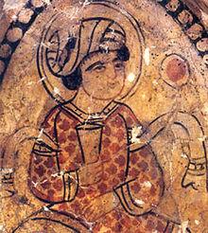
أبو علي المنصور الحاكم بأمر الله، أحد أبرز الخُلفاء الفاطميين، حكم خلال العصر الذهبي للدولة الفاطميَّة.

Slide 15
الوصف (الدراسة التحليلية للعمل الفني):–
يعبر المشهد عن شاب يجلس متربعاً ويمسك بيده كأس، جسمه في وضع المواجهة أما وجهه ثلاثي الأرباع ، ويتدلى من رأسه خصلتان من الشعر أحدهما في الخلف والأخرى في الأمام، وعينه علي هيئة لوزية الشكل وفوقهما حواجب كثيفة، والفم رسم علي هيئة خط منثني من الطرفين والذقن مستديرة الشكل يوضع حول رأسه هالة مستديرة، ويرتدي عمامة ذات طيات وجلباب تزينه حليات من زخرفة نباتية، ويوضع حول رأسه وشاح يخرج طرفاه من تحت الإبطين وينثنيان إلي أسفل. أحيط الشكل بإطار من أشكال كرات (وهي من الطرق المميزة للتصوير الفاطمي سواء كان داخل مصر أو خارجها)، ورسم في الخلفية دائرة ربما ترمز إلي الشمس أو القمر. ومن الملاحظ في الصورة أن ليس بها أي تعبير في وجه الشخص من حيث انفعال السرور والأرتياح المصاحبين للشرب.

Slide 16
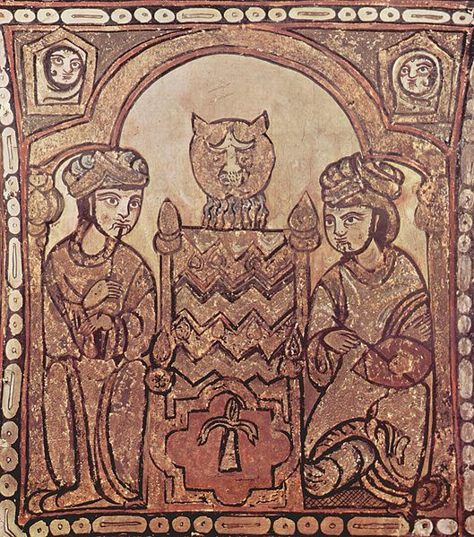
تصوير فاطمي منفذ بأسلوب الفريسكو.

Slide 17
الوصف (الدراسة التحليلية للعمل الفني):–
يعبر المشهد عن عازفين للعود يجلسان علي جانبي نافورة حجرية لها هيئة حيوان ينساب الماء من رأسه مكوناً مجري مائي يتجمع في قنوات عديدة ثم يتجمع في حوض الماء. يعلو العازفين عقد زخرفت كوشتيه بسيدتان تطلان من نافذتين. يعتقد أن الفنان ربما أستوحي شكل النافورة من احدي النافورات الموجودة بالقصور في بالرمو، ونجح المصور في أن يضفي البهجة والسرور علي الصورة.

Slide 18
النحت على الخشب والعاج
تطور الحفر على الخشب في العصر الفاطمي، كما تطور في النقوش الحجرية الجصية. وتمكن الصناع من إنتاج حشوات محفورة بأشكال نباتية وحيوانية وآدمية غاية في الإبداع، ولقد استمر طريقة الحفر المائل الذي كان من مميزات العصر الطولوني .
كما تخلى الفنان الفاطمي عن أسلوب النحت المائل العباسي وبدأ بمعالجة الموضوعات النباتية بدقة أكثر. كما اقبل على استخدام الأشكال الحيوانية كعناصر زخرفيه، مثال ذلك حشوة خشبية مستطيلة كانت تزخرف بابا خشبيا.
ويظهر في أواخر العهد الفاطمي أسلوب زخرفي جديد في نقوش الأسطح الخشبية، فتظهر أشكال نجمية وسداسية بها زخارف نباتية، وأحسن مثال لذلك محراب السيدة نفيسة بالقاهرة.

Slide 19
العـــــــاج:
أنتجت مصر في العهد الفاطمي حشوات عاجية مزخرفة بعناصر نباتية وحيوانية وآدمية، تشابه زخارفها مع زخارف الألواح الخشبية التي وجدت في بمارستان قلاوون.
وينسب إلى العصر الفاطمي أيضا، حشوات من العاج مزركشة بزخارف بارزة، تصور أمراء في مجالس حراب، وصيد على أرضية تملؤها زخارف نباتية .
ومن التحف العاجية الفاطمية مجموعه من الأبواق العاجية، والعلب المستطيلة المزينة بوحدات طيور وحيوانات وآدمية داخل مناطق مستديرة.

Slide 20
منحوتة من العصر الفاطميّ تعكسُ الرخاء الذي عاش فيه الحُكَّام والطبقة العُليا من الشعب: رجلٌ يحتسي الشراب وآخرٌ ينقرُ على الدف.

Slide 21
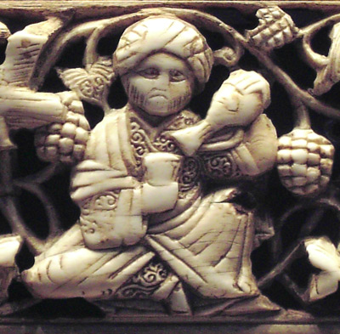

Slide 22
منحوتةٌ عاجيَّةٌ فاطميَّةٌ لرجالٍ يصطادون الطُيور.
منحوتةٌ خشبيَّةٌ فاطميَّةٌ لآية الكرسي

Slide 23
التحف المعدنية:
برع الفاطميون في إنتاج الصناعات المعدنية، كان بعضها تستخدم في أغراض عملية مثل الأباريق والأواني، وبعضها للزينة فقط .
كما وجدت قطع استخدمت في أغراض أخرى كصنابير المياه التي كانت تشكل أحيانا على هيئة اسود من البرونز .
ومن أشهر التحف التي أنتجت للزينة حيوان من البرونز له جسد أسد بجنح ورأس طائر .
واشتهروا بالحلي الذهبية والمرصعة بالأحجار الكريمة. كما تمكن الفنان من زخرفة هذه التحف المعدنية بالميناء.

Slide 24
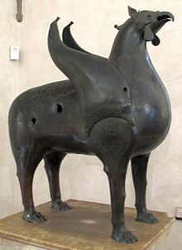
«الفتخاء الإسلاميَّة». إحدى أبرز المنحوتات الفاطميَّة المُقتبسة عن الفارسيَّة الساسانيَّة، وهي لكائنُ الفتخاء (الشيردال) الخُرافي.

Slide 25
الخـــــزف
عثر على الكثير من القطع الخزفية ذات البريق المعدني.. ولقد زينوا الأواني برسوم وزخارف لموضوعات آدمية وحيوانية ملونة.
ويمكن تقسيم الأواني الفاطمية تبعا لزخارفها إلى مجموعتين:
الأولى: رسمت زخارفها بخطوط خارجية واضحة، وكانت الرسوم الآدمية ورسوم الحيوان هي العنصر الأساسي في الزخارف، أما الفروع النباتية والأوراق عنصرا ثانويا. ويفضل الفنان عادة رسم وحده واحده آدمية أو طائر أو حيوان بحجم كبير يأخذ الصدارة في سطح الإناء. ومن أحسن الأمثلة طبق مرسوم عليه بالبريق المعدني الأصفر صورة حصان مجنح.
أما زخارف المجموعة الثانية: فتظهر بها موضوعات مختلفة حافلة بشخصيات كثيرة.

Slide 26
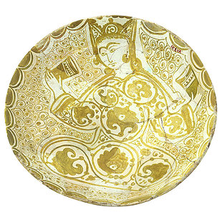

Slide 27
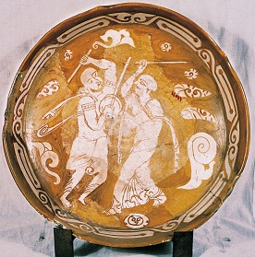

Slide 28
الزجاج والبلور الصخري
عرفت مصر صناعة الأواني الزجاجية من عصور ما قبل الإسلام، خاصة الفسطاط، ووصلت هذه الصناعة إلى أوج قمتها في أوائل العصر الفاطمي (القرن العاشر الميلادي)، وانتشرت طريقة زخرفة الزجاج برسوم البريق المعدني والمينا.
انتجوا أواني زجاجية مزخرفة بخيوط بارزة أو مضغوطة ذات ألوان متعددة، ولقد صنعت هذه الزخارف بواسطة عجينة ملونة، تضاف على السطح وقد تظهر على شكل نقط. وهذا تقليد لزخارف الفسيفساء الزجاجية التي عرفت في البندقية باسم الألف زهر .
ومن أجمل ما أنتجه الصناع في العصر الفاطمي، أوان زجاجية من البلور الصخري، ومن ذلك إبريق باسم الخليفة الفاطمي "العزيز”، مزخرف برسم أسدين بينهما شجرة الحياة، كما يوجد على المقبض نحت لخروف صغيرة .
ولقد شاع استخدام العناصر الساسانية في الزخارف الفاطمية حتى أواخر عهد الدولة، ويظهر ذلك في إبريق مزخرف برسم صقر ينقض على غزال .
ولقد شاعت في العصر الفاطمي صناعة أوان من الزجاج السميك ذات زخارف مقطوعة بدلا من أواني البلور الصخري التي كانت تتكلف نفقات باهظة.

Slide 29
صناعة النسيج
تميز العصر الفاطمي بازدياد نشاط مصانع النسيج التي عرفت باسم دور الطراز، وكانت هذه المصانع تنتج الأقمشة الفاخرة، وذلك لاهتمام الخلفاء بمظاهر الفخامة في ملابسهم وبالخلع التي كانوا يخلعوها على كبار رجال الدولة في المناسبات المختلفة .
وكانت المنسوجات الصوفية تصنع بالصعيد وتصدر إلى بلاد الفرس.
كما أصبحت مصر تنتج كسوة الكعبة كل سنة.
وكان النسيج يزين عادة بشريط مزخرف بأشكال هندسية متكررة سداسية أو معينة أو بيضاوية، ويوجد في كل رسم طائر أو حيوان في أوضاع متقابلة أو متدابرة، ويحد هذه الأشرطة من أعلى وأسفل أشرطة من الكتابة العربية. وتعرف هذه الأشرطة أيضا باسم الطراز.
ولقد قسم العلماء المنسوجات الفاطمية إلى أربع مراحل تبعا لزخارفها: الأولى أشرطة الكتابة الكوفية منفذة بأسلوب عباسي، ويكثر عدد الشرائط في زخارف العصر الثالث حتى تكاد تخفي الأرضية الكتابية .

